Slide 1
PHP Unit Test
Menggunakan PHP dan Composer
Author : Muhammad Fauzan

Slide 2
Prerequisite
>= PHP 5.3 (PHPUnit 4)
Composer

Slide 3
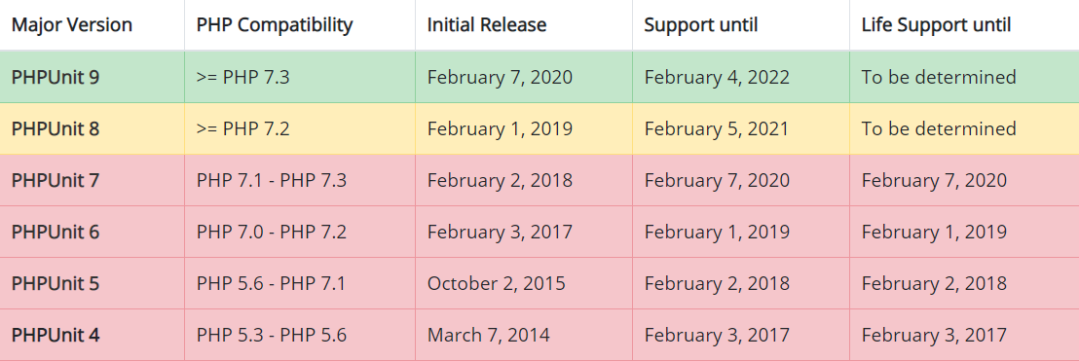
PHPUnit Supported Versions

Slide 4
Tutorial Dimulai !
Pastikan sebelum memulai tutorial ini, anda sudah memenuhi prerequisite yang dibutuhkan, jangan lupa perhatikan versi dari PHPUnit yang anda gunakan apakah compatible dengan versi PHP anda sekarang atau tidak, untuk memastikannya bisa dilihat di slide sebelumnya.

Slide 5
Folder Structure
Untuk folder structure yang kita gunakan di tutorial kali ini adalah seperti dibawah ini, silahkan buat foldernya terlebih dahulu jika anda mengikuti praktik pada tutorial kali ini.
Project Directory
src
tests

Slide 6
Composer Init
Jalankan perintah dibawah ini, lalu tekan ‘enter’ sampai pertanyaan “Do you confirm generation [yes]?” selesai, karena di tutorial kali ini kita tidak akan mengisi data apapun pada composer.json yang akan dibuat dari perintah dibawah. Untuk versi composer yang saya gunakan di tutorial kali ini adalah Composer versi 2.0.8.
composer init
Do you confirm generation [yes]?

Slide 7
Install PHPUnit
Karena saya menggunakan PHP 7.3 maka saya akan menggunakan PHPUnit 9, untuk menginstall PHPUnit 9 , anda bisa menggunakan command dibawah ini.
composer require --dev phpunit/phpunit ^9
Atau jika anda ingin menggunakan versi PHPUnit selain 9 misalnya PHPUnit 7, maka cukup mengubah angka terakhir menjadi 7 pada command diatas menjadi seperti dibawah ini.
composer require --dev phpunit/phpunit ^7

Slide 8
Yuk Buat Test Case!
Apa itu Test Case ? Test Case adalah file yang memiliki sekumpulan kondisi atau tindakan yang dilakukan pada aplikasi perangkat lunak untuk memverifikasi fungsionalitas fitur yang diharapkan.
Kali ini kita akan membuat Test Case untuk mendapatkan Max Value dari sebuah Array,

Slide 9
Membuat File Case
Kali ini kita akan membuat File Case dengan nama file MaxValue.php dan dengan nama Class MaxValue didalam folder src/.

Slide 10
Kode Program File Case
Setelah membuat File Case, silahkan tulis file tersebut dengan isi kode program di slide berikut ini.

Slide 11
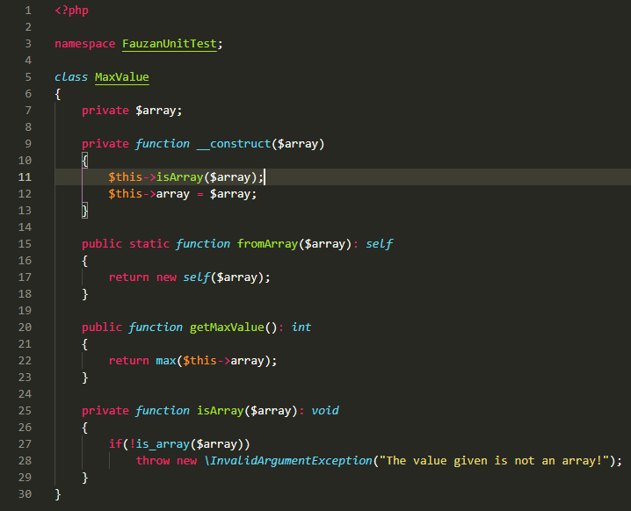

Slide 12
Membuat File Test Case
Kali ini kita akan membuat File Test Case dengan nama file MaxValueCase.php dan dengan nama Class MaxValueCase didalam folder tests/.

Slide 13
Kode Program File Test Case
Setelah membuat File Test Case, silahkan tulis file tersebut dengan isi kode program di slide berikut ini.

Slide 14
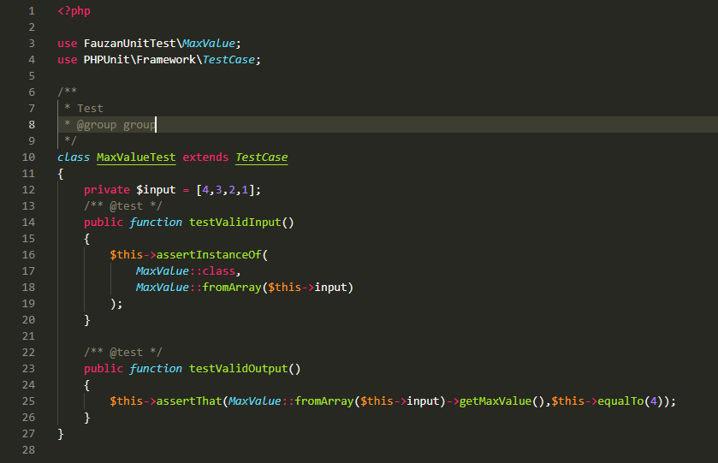

Slide 15
Autoloader
Sebelumnya kita sudah membuat file composer.json menggunakan composer init , kali ini kita akan menambahkan property “autoload” pada composer.json,
Property Autoload berguna untuk mengaktifkan fitur autoloader pada file project yang kita gunakan, disini kita akan menggunakan PSR-4 yang paling umum digunakan developer.
Karena property ini pula kita dapat menggunakan property namespace khusus seperti yang sudah kita gunakan di contoh kode program sebelumnya yaitu FauzanUnitTest didalam scope folder project kita.
Jangan lupa untuk memisahkan property object yang berbeda dengan koma seperti contoh di slide berikut ini.

Slide 16
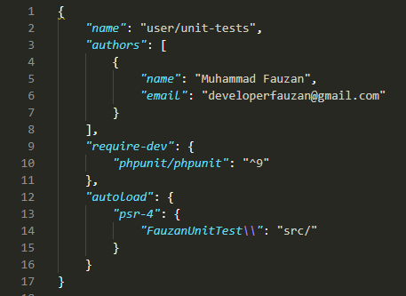

Slide 17
Composer Dump Autoload
Setelah mengedit file composer.json , kita akan menjalankan command dibawah ini pada file project yang sedang kita gunakan.
composer dump-autoload
Kegunaan dari composer dump autoload adalah untuk menulis kembali daftar semua kelas yang ada pada file composer.json agar dapat disertakan di /vendor/composer/autoload_classmap.php supaya daftar kelas tersebut dapat digunakan didalam project.

Slide 18
Jalankan Test!
Sekarang kita sudah bisa menjalankan test dari file dan kode program yang sudah kita buat menggunakan command dibawah ini.
./vendor/bin/phpunit tests
tests diatas adalah nama folder standar untuk test yang sedang kita gunakan. Jika anda ingin menggunakan nama folder lain, misalnya UserTests maka command yang digunakan untuk menjalankan testnya adalah seperti dibawah ini.
./vendor/bin/phpunit UserTests
* Untuk menggunakan command ./vendor/bin/phpunit , kita harus menginstall phpunit terlebih dahulu menggunakan composer di file project kita.

Slide 19
Parameter pada Command PHPUnit
PHPUnit memiliki beberapa parameter pada commandnya yang berguna , contohnya adalah :
./vendor/bin/phpunit --testdox </Nama Folder>
testdox berguna untuk menampilkan nama test apakah sudah testnya sudah terverifikasi berhasil atau belum.
./vendor/bin/phpunit --verbose </Nama Folder>
verbose berguna untuk menampilkan output seperti var_dump yang tidak bisa ditampilkan saat proses testing.
./vendor/bin/phpunit --debug </Nama Folder>
debug berguna untuk menampilkan lokasi error pada test saat terkena PHP Fatal Errors.

Slide 20
Apakah PHPUnit hanya bisa digunakan pada framework tertentu?
Dari praktik sebelumnya sudah bisa disimpulkan bahwa PHPUnit dapat digunakan tanpa framework apapun selama masih didalam environment PHP dan Composer.

Slide 21
Sekian Terima Kasih ☺
Next belajar apa lagi nih? Ditunggu ya! ☺

